Slide 1
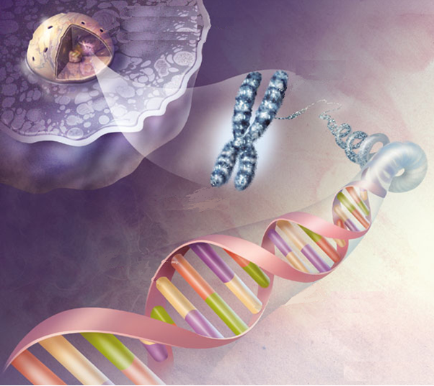
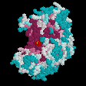

Enzimler
Notes:
Özel fatih Koleji - Zafer Zengin

Slide 2
ENZİMLER
Canlı hücrelerde görev yapan ve kimyasal reaksiyonların gerçekleşmesi için gerekli aktivasyon enerjisini (biyokimsal reaksiyonların başlaması için gerekli enerji) düşüren moleküllere Enzim denir. Hücrelerdeki biyokimyasal reaksiyonların büyük bir kısmı enzimler yardımıyla gerçekleştirilir. Enzimler, reaksiyona girecek molekülleri aktifleştirerek, tepkimelerin düşük enerji ve sıcaklık düzeyinde oluşmasını sağlarlar.
Örneğin: Hidrojen peroksit (H₂O₂) karaciğerdeki katalaz enzimi yardımıyla çok kısa bir
sürede parçalanır. Katalaz, 1 saniyede 5.000.000 H₂O₂ molekülünü H₂Ove O₂’ye
parçalar. Aynı şartlarda katalizör olarak demir kullanılsaydı bu zaman 300 yıla
çıkardı.
ENZİMLERİN YAPISI
Enzimler, sadece hücre içerisinde üretilebilen, ısıya dayanıksız, protein yapıdaki organik bileşiklerdir.
1. Basit Enzim (Apoenzim): Sadece proteinlerden meydana gelmiş enzimlerdir.
2. Bileşik Enzim (Holoenzim): Bu enzimlerin yapısında proteinlere ek olarak, protein olmayan mineral (kofaktör) ya da vitamin (koenzim) grupları (prostetik grup) bulunur.
Bir enzimin yapısındaki protein kısmı (apoenzim), enzimin etki edeceği substrat’ın tanınmasını sağlar. Prostetik grup ise enzimatik reaksiyonu gerçekleştirir.

Slide 3
ENZİMLERİN GENEL ÖZELLİKLERİ
1. Her enzim bir proteindir, ancak her protein bir enzim değildir.
2. Her enzim ancak bir tür reaksiyona etki eder. Yani her enzim ayrı bir substrata
etkilidir.
3. Enzimatik tepkimeler genelde çift yönlü, tersinirdir. Örneğin: Karbonik anhidraz enzimi.
4. Enzimlerin etki ettiği maddeye substrat denir.
5. Enzimler dış ortamlarda da faaliyet gösterebilirler.
6. Her enzim bir gen tarafından sentezlenir ve kontrol edilir.
7. Enzimler, biyokimyasal reaksiyonların başlaması için gerekli aktivasyon enerjisini
(başlangıç enerjisi) düşürürler.

Slide 5
8. Enzimler, başlamış olan reaksiyonları hızlandırırlar ve reaksiyonlardan etkilenmeden
çıkarlar.
9. Enzimler biyokimyasal reaksiyonlarda tekrar tekrar kullanılabilirler.
10. Enzimler isimlendirilirken genellikle, etki ettiği madde (substrat)’ın sonuna az eki
getirilerek yapılır. Örneğin, nükleaz, proteaz, lipaz.
Enzimlerin Reaksiyon Hızına Etki eden Faktörler
1. Sıcaklık: Enzimler protein tabiatında olduklarından
ısı değişimlerinde etkilenirler. Yüksek ısılarda
yapıları bozulur. Enzimler, vücut ısısına yakın
olan sıcaklıkta en iyi çalışırlar. Her enzimin en iyi
çalışabildiği bu sıcaklık aralığına Optimum Sıcaklık
denir.

Slide 6
2. pH: Her enzimin maksimum hızda çalışabildiği farklı bir pH aralığı (Optimum pH) vardır.
3. Enzim Miktarı: Enzim miktarı belli bir değere kadar arttıkça, reaksiyon hızı da belli bir
oranda artar.

Slide 7
4. Substrat Miktarı: Substrat miktarı arttıkça, ortamda yeterli enzim bulunduğu sürece,
reaksiyon hızı da artar.
5. Substrat Yüzeyi: Enzimler etkinliklerini substratların dış yüzeyinden başlayarak
gösterirler. Bu nedenle substrat yüzeyi arttıkça, enzimin reaksiyon hızı da artar. Örneğin:
aynı miktar kıyma, kuşbaşı etten daha kolay sindirilir.
6. Aktivatörler: Enzimlerin koenzim ve kofaktör grupları olan, vitamin ve mineral gibi
maddelerdir. Enzimin reaksiyon hızını arttırırlar.
7. İnhibitörler: Ağır metal iyonları gibi maddelerdir. Enzimin substratı ile rekabete girerler.
Enzimin prostetik kısmına bağlanarak, enzimin kendi substratının bağlanmasını
engellerler. Böylece reaksiyonların durmasına neden olurlar.

Slide 8
8. Su: Biyokimyasal reaksiyonlar ancak sulu ortamlarda
gerçekleşirler. Çünkü enzimler susuz ortamda
reaksiyon göstermezler. (Ortamda % 10-12 su
olmalıdır.)
9. Reaksiyon ürünleri (Feed-Back): Enzimatik
reaksiyonlarda, reaksiyon sonucu ortaya çıkan son
ürün, reaksiyonu başlatan enzimin çalışmasını
durdurur. Böylece reaksiyonu durdurmak için özel
maddelere de ihtiyaç duyulmamış olunur.

Slide 9





